Slide 1
第三讲 软件需求建模
cs cuc

Slide 2
主要内容
一、需求分析概述
二、面向数据流的结构化分析方法
三、用例建模

Slide 3
一、需求分析概述 1.1 基本概念
系统分析员与用户一起商定，并且清晰、准确、具体地描述软件产品必须具有的功能、性能、运行规格等要求。
需求分析的任务就是准确地回答“系统必须做什么”的问题。需求分析不是确定系统怎样完成工作，而是确定系统必须完成哪些工作。
Notes:
回想软件生命周期划分，需求分析属于问题定义时期的第三阶段。

Slide 4
一、需求分析概述 1.2 目标
澄清用户的要求，对软件的功能和性能进行描述，明确软件设计约束和软件同其他系统元素的接口细节，定义软件的其他有效性需求。
最终把双方共同的理解明确地表达成一份书面文档——软件需求规格说明书。

Slide 5
一、需求分析概述 1.3 需求的具体内容
1、功能需求：指所开发的软件必须具备什么样的功能。
2、性能需求：要开发软件的技术性能指标，如访问时延、存储容量、运行时间等限制。
3、环境需求：软件运行时所需要的硬件的机型、外设；软件的操作系统、开发与维护工具和数据库管理系统等要求。
4、用户界面需求：用户操纵界面的形式、输入/输出数据格式、数据传递的载体等。
5、系统的可靠性、安全性、可移植性和可维护性等方面的需求。

Slide 6
一、需求分析概述 1.4 过程
发现
求精
建模
规格说明
复审
发现：注意界定软件职责范围；
求精：反复求精、多次细化、逐步达到充分理解；
建模：用规范的建模方法；
规格说明：以建模为基础，开发者和用户共同参与；
复审：减少歧义和遗漏。

Slide 7
一、需求分析概述 1.5 准则
1、理解和表示问题的信息域；
2、定义软件应完成的功能；
3、描述软件行为（作为外部事件的结果）；
4、用层次的方式不断展现细节；
5、分析过程应该从要素信息移向实现细节。
数据模型/对象模型
功能模型
行为模型/动态模型

Slide 8
一、需求分析概述 1.6 特点
1、用户与开发人员很难交流（缺乏共同语言；不了解对方的工作）；
2、用户的需求是动态变化的；
3、系统变更的代价呈非线性增长。

Slide 9
一、需求分析概述 1.7 如何与用户沟通
软件需求分析总是从两方或多方之间的通信开始，良好的通信技术有助于理解需求。
常用的用户沟通方式包括：
1、访谈；
2、简易的应用规格说明技术；
3、软件原型。

Slide 10
一、需求分析概述 1.7 如何与用户沟通
1、访谈
基本形式：正式访谈、非正式访谈。
需要调查大量人员意见时可采用调查表形式。
情景分析就是对用户运用目标系统解决某个具体问题的方法和结果进行分析。如：演示产品。

Slide 11
一、需求分析概述 1.7 如何与用户沟通
2、简易的应用规格说明技术
传统访谈技术存在“我们和他们”的概念。
简易应用规格说明技术是一种面向团队的需求收集方法，提倡用户和开发者密切合作，共同标识问题，提出解决方案的要素，商讨不同的方法并指定基本的需求。
Notes:
圆桌会议

Slide 12
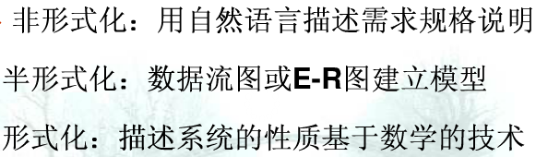

一、需求分析概述 1.7 如何与用户沟通
3、软件原型
快速原型的基本特征：
快速：重在使开发者和用户尽快达成共识；
容易修改：“修改——适用——反馈”会重复多遍。
使用的方法工具：
4GL
可重用的软件构件
形式化规格说明和原型环境

Slide 13
主要内容
一、需求分析概述
二、面向数据流的结构化分析方法
三、用例建模

Slide 14
二、面向数据流的结构化分析方法 2.1 结构化方法
软件工程三要素
管理方法
技术方法
面向对象方法
结构化方法
形式化方法
工具
方法
过程
关注质量
Notes:
1、回顾软件工程整体体系及研究内容。
软件工程研究的内容包含方法、工具、过程这三个要素。整体体系以质量为中心，关注质量是软件工程的根本出发点和最终目标。
方法：包括管理方法（如项目管理）和技术方法（如系统分析、设计、测试技术等）。
工具；为方法提供支持，为方法的运用提供自动或半自动的支撑环境和软件工具。
过程：是将方法与工具相结合，为开发高质量软件规定各项任务的工作步骤。
2、软件形式化方法
形式化方法是借助数学的方法来解决软件工程领域的问题，主要包括建立精确的数学模型以及对模型的分析活动。
狭义的讲，形式化方法是运用形式化语言，进行形式化的规格描述、模型推理和验证的方法。
目前仍存争议，分持悲观和乐观的态度。

Slide 15
二、面向数据流的结构化分析方法 2.1 结构化方法
1. 产生背景
2. 何谓结构化
3. 主要内容
4. 要点
5. 适用场景

Slide 16
二、面向数据流的结构化分析方法 2.1 结构化方法
1. 产生背景
计算机软件发展速度始终滞后于计算机硬件的发展。究其原因，除了因为软件自身的复杂性外，还包括两个方面的原因：
（1）个体化
（2）受限于程序设计语言
20世纪50年代——低级语言。由机器指令符号化为汇编语言。开发效率低、移植性差。
20世纪60年代——高级语言。如FORTRAN、COBOL，更加贴近自然语言。只重视处理功能，缺乏结构性。
1966年，任何程序的逻辑结构都可以用顺序、选择、循环结构来表示被证明。结构化程序设计（SP）逐渐形成，相继出现了多种结构化程序设计语言（如C语言）。
Notes:
20世纪50年代——低级语言。最初程序中每一条指令都是一串0、1序列，真正能用的程序很少。后来将机器指令符号化，形成了汇编语言。汇编语言仍然没有解决程序难以移植的困惑。
20世纪60年代——高级语言。如FORTRAN、COBOL、APL等语言。更加贴近自然语言。但是还停留在强调其处理功能上，没有考虑从语言的角度制约程序设计的整个过程，致使编写出来的程序普遍缺乏结构性。
计算机应用领域迅猛发展，程序规模不断增大，复杂度不断提高。原始的编程方式越来越力不从心。在这种背景下，人们提出了结构化程序设计方法的概念，出现了一批支持结构化的程序设计语言

Slide 17
二、面向数据流的结构化分析方法 2.1 结构化方法
2. 何为结构化（结构化的主要表现）
（1）自顶向下，逐步求精。将编写程序看成一个逐步演化的过程。将分析问题的过程划分成若干个层次，每一个新的层次都是上一个层次的细化。
（2）模块化。将系统分解成若干个模块，每个模块实现特定的功能，最终的系统将由这些模块组装而成。模块之间通过接口传递信息。
（3）语句结构化。在每个模块中只允许出现顺序、分支和循环三种流程结构的语句。
Notes:
三个层次：设计结构、程序结构、函数结构
结构化程序=过程+过程调用

Slide 18
二、面向数据流的结构化分析方法 2.1 结构化方法
3. 什么是结构化方法
SP→SD→SA
结构化方法（Structured Methodology）是一种传统的软件开发方法，它是由结构化分析（SA）、结构化设计（SD）和结构化程序设计（SP）三部分构成。
结构化方法学（也称为生命周期方法学）将软件生命周期的全过程依次划分为若干个阶段，强调自顶向下、采用结构化技术完成软件开发的各阶段任务。
Notes:
结构化方法也称为生命周期方法学或结构化范型。将软件生命周期的全过程依次划分为若干个阶段，采用结构化技术来完成每个阶段的任务。
特点：(1) 强调自顶向下顺序地完成软件开发的各阶段任务; (2) 结构化方法要么面向行为，要么面向数据，缺乏使两者有机结合的机制。
回想瀑布模型

Slide 19
二、面向数据流的结构化分析方法 2.1 结构化方法
4. 要点
基本思想：把一个复杂问题的求解过程分阶段进行——自顶向下、逐层分解，使得每个阶段处理的问题都控制在人们容易理解和处理的范围内。——自顶向下、逐步求精
基本原则：（1）抽象原则；（2）分解原则；（3）模块化原则
结构化方法基于功能分解来分析和解决问题。
结构化程序功能的实现依赖于算法，算法依赖于表示待处理数据的数据结构。因此，选择数据结构，设计算法是结构化程序设计过程的核心任务。
Notes:
结构化程序=算法+数据结构；过程+过程调用
1、所谓“无招胜有招”，乃武侠大师金庸先生吸取了中国道家哲学思想所首创的武学理念。详见“神雕侠侣”中杨过悟出了越简单的招式威力越强，以及“倚天屠龙记”中张三丰教张无忌“太极剑”时的“忘掉剑招，只记剑意”。
2、很多方法往往模型和原理看起来并不复杂，但思想、领会、运用更加重要。

Slide 20

二、面向数据流的结构化分析方法 2.1 结构化方法
5. 适用场景
结构化方法（尤其是结构化分析方法），适合于大型的数据处理系统，如企事业管理系统、工程测量数据处理、银行数据处理等。
另外，结构化方法的基本原则具有普遍意义；结构化分析和设计中的很多具体方法仍然具有较大的实用价值。
☼☼ 所以我们要学好结构化方法！☼☼

Slide 21
二、面向数据流的结构化分析方法 2.1 结构化方法
在结构化方法中，有两大类典型方法：
面向过程（数据流）的方法
面向数据结构的方法（Jackson）
要么面向行为、要么面向数据，缺乏使两者有机结合的机制。

Slide 22
二、面向数据流的结构化分析方法 2.2 结构化分析
1. 概念
2. 分析模型
3. E-R图
4.数据流图
5.状态图
6.数据字典

Slide 23
2.2 结构化分析 1. 概念
需求分析必须达到三个基本目标：
描述用户的需求；
为软件设计工作奠定基础；
定义一组需求，一旦开发出软件产品之后，就可以用这组需求为标准来验收该产品。

Slide 24
2.2 结构化分析 1. 概念
结构化分析的本质
面向数据流的结构化分析方法是用抽象模型的概念，按照内部数据传递和变换的关系，自顶向下、逐步求精（不断分解），直到满足所有功能要求。
结构化分析主要活动是创建模型。包括三种模型：
数据模型
功能模型
行为模型

Slide 25
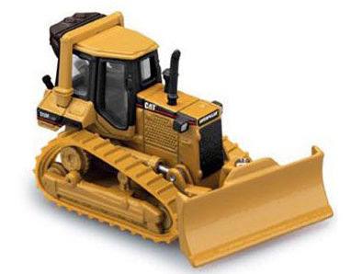
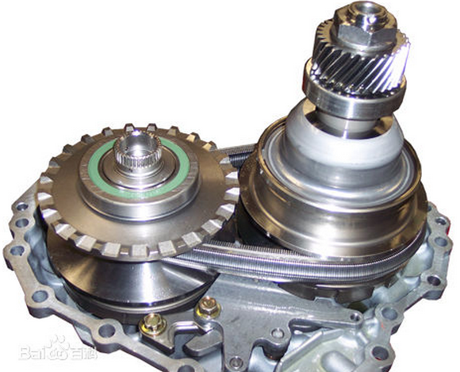
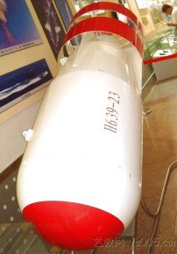
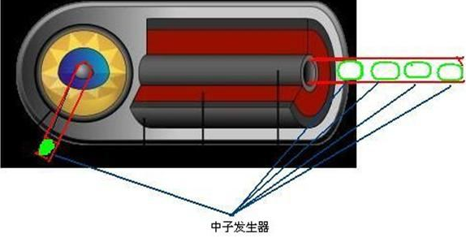
2.2 结构化分析 1. 概念

Slide 26
2.2 结构化分析 什么是模型？
为理解事物而对事物做出的一种抽象，是对事物的一种无歧义的书面描述。
模型从某一个建模观点出发，抓住事物最重要的方面而简化或忽略其他方面。
软件系统的模型用建模语言来表达，如UML。模型包含语义信息和表示法，可以采用图形和文字等多种不同形式。（选自《UML参考手册》）

Slide 27
二、面向数据流的结构化分析方法 2.2 结构化分析
1. 概念
2. 分析模型
3. E-R图
4.数据流图
5.状态图
6.数据字典

Slide 28
2.2 结构化分析 2. 结构化分析模型
分析模型的结构
描述实体--关系图中每个数据对象的属性
描述出现在数据流图中的每个功能
1、描述数据在软件系统中移动时怎样变换
2、描述变换数据流的功能和子功能。创建功能模型的基础
描述数据对象之间的关系，用于进行数据建模活动
指明了作为外部事件结果的系统行为，描绘了系统的各种行为模式（状态）和在不同状态间转换的方式。行为建模的基础
描述软件使用或产生的所有数据对象
包含了有关软件控制的附加信息

Slide 29
二、面向数据流的结构化分析方法 2.2 结构化分析
1. 概念
2. 分析模型
3. E-R图
4.数据流图
5.状态图
6.数据字典

Slide 30

2.2 结构化分析 3. 实体关系图
用于数据模型建模。
数据模型中包含三种相关的信息：
数据对象（与对象的区别）
数据对象的属性
数据对象彼此间的关系（也可以有属性）

Slide 31
二、面向数据流的结构化分析方法 2.2 结构化分析
1. 概念
2. 分析模型
3. E-R图
4.数据流图
5.状态图
6.数据字典

Slide 32
2.2 结构化分析 4. 数据流图
DFD是结构化分析的主要工具。以图形的方式刻画数据从输入到输出的流转变换过程，有层次地描述系统功能。
DFD是系统逻辑功能的图形表示，容易理解，所以是分析员和用户之间的通信工具。（需求）
DFD只考虑基本逻辑功能，不需考虑如何具体实现，因此是进行软件设计的很好的出发点。 （设计）
Notes:
强调：处于需求分析阶段，需要和用户沟通。数据流图是很好的沟通工具。

Slide 33
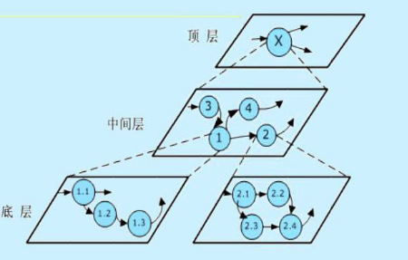
2.2 结构化分析 4. 数据流图
DFD承载了IPO和自顶向下逐层分解的技术。

Slide 34
2.2 结构化分析 4. 数据流图
基本元素：
数据流（Data Flow ）
数据处理或加工（ Data Process ）
数据存储（ Data Store ）
数据流的源点和终点（ External Entity ）

Slide 35
2.2 结构化分析 4. 数据流图
基本元素：
1）数据流
流动中的数据，在两个加工之间、外部实体和加工之间、数据存储与加工过程之间流动。
数据流由一组数据项组成，但标在DFD中只有数据流名称，所以应该尽量准确地给数据流命名（名词或名词短语）。
一般只有与数据存储之间的数据流可不命名。

Slide 36
2.2 结构化分析 4. 数据流图
基本元素：
2）数据处理（加工）
对数据进行某种操作或变换。用动词短语命名。分层时需加编号。
3）数据存储
一个数据存储可以是数据库文件或任何形式的数据组织。数据流箭头的方向显示了数据正在被读出还是被写入。
4）数据源点和终点
指软件系统外部环境中的实体（包括人员、组织或其他软件系统）；它们通过输入数据到系统或消耗系统生成的数据同系统相互作用。
重复画同名的源点/终点时，右下角加斜线。

Slide 37
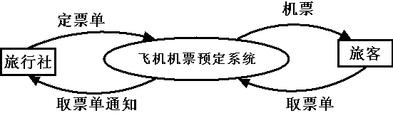
2.2 结构化分析 4. 数据流图
画法：
对一个复杂问题，用一幅数据流图来表示它很困难。应该按照问题的层次结构进行逐步分解，并以一套分层的数据流图反映这种结构关系。
1、画系统的输入输出
也叫顶层DFD、范围图、0级DFD。把系统视为一个整体，看这个整体与外界的联系。分析哪些内容是要通过外界获取的（系统输入）；哪些是要向外界提供服务的（系统输出）。
（1）只包含一个数据处理（通常标识为被开发的系统）；（2）考虑系统有哪些输入数据，从哪里来；有哪些输出数据，到哪里去。
一个系统只有一张。

Slide 38
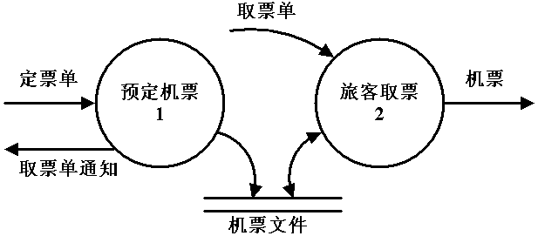
2.2 结构化分析 4. 数据流图
画法：
2、画系统内部
即下层数据流图。DFD主要用于描述系统内部的处理过程。
（1）首先画1层DFD：分解顶层图为若干个子系统。把数量适当的子系统或高级功能表示为数据处理，标识名称，然后检查输入到这些功能的数据以及输出的数据。
（2）然后分析1层DFD，将其中的数据处理做进一步分解，直到一个数据处理足够简单、不能再分为止。

Slide 39
2.2 结构化分析 4. 数据流图
注意事项：
（1）命名要易于理解其含义，不能过于抽象和笼统。
（2）不是画控制流。数据流图不反映数据处理的执行顺序。
（3）每个数据处理至少有一个输入数据流和一个输出数据流，反映出数据的来源与处理的结果。
（4）数据处理编号：上层图为父图，直接下层图为子图，父、子图上的所有数据处理都应编号。
（5）区别物流和数据流：数据流反映能用计算机处理的数据，并不是实物。

Slide 40


2.2 结构化分析 4. 数据流图
注意事项：
（6）平衡DFD
（7）分解合理性：分解为功能相对独立的子功能，可减少数据处理之间输入、输出数据流的数量。要注意分解的个数及独立性、均匀性。

Slide 41
2.2 结构化分析 4. 数据流图
再来由数据流图看看结构化分析方法：
SA方法：使用了“自顶向下 逐层分解”的方式理解和表达系统的功能需求。
数据流图：
（1）顶层抽象描述了整个系统；
（2）底层具体刻画了系统的每个细部；
（3）中间层是从抽象到具体的逐步过渡；
（4）在每一层描述数据对象的输入—处理—输出的细节。
Notes:
面向数据流的分析方法

Slide 42
2.2 结构化分析 4. 数据流图
优点：
（1）体现了分解和抽象的原则；
（2）分析过程分层进行，有效地控制了复杂性。
缺点：
基于功能分解（分离了实体数据），而功能恰恰是系统不稳定的部分，不利于软件维护。
Notes:
不足之处，为面向对象埋下伏笔。

Slide 43
二、面向数据流的结构化分析方法 2.2 结构化分析
1. 概念
2. 分析模型
3. E-R图
4.数据流图
5.状态图
6.数据字典

Slide 44
2.2 结构化分析 5. 状态转换图
状态转换图通过描述系统的状态及引起系统状态转换的事件，来表示系统的行为，用于行为模型建模。
此外，状态图还指出了作为特定事件的结果将执行哪些操作（例如处理数据）。
状态1
状态变量1
活动表1
状态2
状态变量2
活动表2
初始事件
事件表达式
结束事件

Slide 45
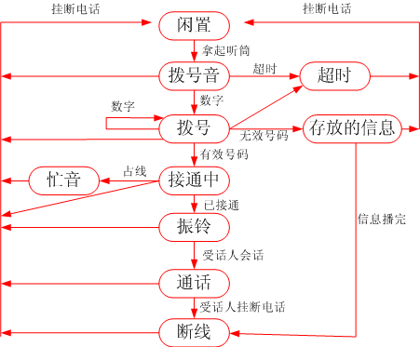
2.2 结构化分析 5. 状态转换图

Slide 46
二、面向数据流的结构化分析方法 2.2 结构化分析
1. 概念
2. 分析模型
3. E-R图
4.数据流图
5.状态图
6.数据字典

Slide 47
2.2 结构化分析 6. 数据字典
数据字典（Data Dictionary，简称DD）是关于数据的信息集合，是对数据流图中包含的所有元素的定义的集合。
用来定义数据流图中的各个成分的具体含义的，它以一种准确的、无二义性的说明方式为系统的分析、设计及维护提供了有关元素的一致的定义和详细的描述。
数据字典和数据流共同构成了系统的逻辑模型，是结构化分析方法中软件需求说明书的主要组成部分。

Slide 48
2.2 结构化分析 6. 数据字典
数据字典是为分析人员查找数据流图中有关名字的详细定义而服务的。主要包括以下四类条目：
数据流
数据项
数据存储
基本数据处理

Slide 49
2.2 结构化分析 6. 数据字典
1、数据流条目
主要内容及举例：
数据流名称：订单。
别名：无。
简述：旅客订票时填写的项目。
来源：旅客。
去向：加工1“检验订单”。
数据流量：2000份/每周。
组成：编号+订票日期+旅客编号+地址+电话+银行账号+预订日期+目的地+数量。
（其中数据流量指单位时间内（每小时或每天或每周或每月）的传输次数。）

Slide 50
2.2 结构化分析 6. 数据字典
数据流
定义数据流或数据存储的组成时，可用下列符号：
（1） =：被定义为。
（2） +：与。例如，X=a+b表示x由a与b组成。
（3） […│…]：或。例如，X=[a│b]表示x由a或b组成。
（4） {…}：重复。例如，X={a}表示x由0个或多个a组成。
（5） m{…}n或{…}_{m}^{n}：有限重复。例如：X=2{a}5或X={a}₂⁵表示x中最少出现2次a，最多出现5次a。

Slide 51
2.2 结构化分析 6. 数据字典
数据流
定义数据流或数据存储的组成时，可用下列符号：
（6）（ ）：可选。例如，x=（a）表示a可在x中出现，也可不出现。
（7）“ ”：基本数据元素。例如，x=“a”，表示x是取值为字符a的数据元素。
（8） · ·：连接符。例如，x=1· ·9，表示x可取1到9中任意一个值。
例如：机票=姓名+日期+航班号+始发地+目的地+费用
姓名={字母} ₂¹⁸
航班号=“CZ9938”··“CZ9948”
目的地=[上海│北京│广州]

Slide 52
2.2 结构化分析 6. 数据字典
2、数据项条目
数据流的组成成员是数据项，数据项条目是不可再分解的数据单位。例如：
数据项名称：货物编号。
别名：W—No，W—num，GW—No。
简述：公司内部所有货物的编号。
类型：字符串。
长度：10。
取值范围及含义：第1位：进口/国产；第2~4位：类别；第5~7位：规格；第8~10位：产品编号。

Slide 53
2.2 结构化分析 6. 数据字典
3、数据存储条目
与数据流条目一样。对存储数据的定义用数据存储条目。例如：
数据存储名称：顾客记录。
别名：无。
简述：存放顾客的信息。
组成：姓名+编号+航班+目的地+身份证号码。
组织方式：索引文件，以姓名编号为关键字。
查询要求：要求能立即查询。

Slide 54
2.2 结构化分析 6. 数据字典
4、数据处理条目
加工名：判定能否提供机票
编号：1.2
激发条件：接收到合格订票单时
优先级：普通
输入：合格订单
输出：能提供机票、不能提供机票
加工逻辑：根据库存记录。
IF订单项目的数量＜该项目库存量的临界值
THEN提供机票处理
ELSE此订单缺票，登录，待有票后再处理
ENDIF

Slide 55
2.2 结构化分析 小结
传统的软件工程方法使用结构化分析技术，完成分析用户需求的工作。
结构化分析建模：
数据模型（实体－关系图）
功能模型（数据流图）
行为模型（状态转换图）
数据词典（精确定义）

Slide 56
主要内容
一、需求分析概述
二、面向数据流的结构化分析方法
三、用例建模

Slide 57
系统
系统的思想源远流长。有这样一段话：“有鸟将来，张罗待之，得鸟者一目也。今为一目之罗，无时得鸟矣。”
“系统”一词来源于古希腊语，是部分构成整体的意思。定义很多，其中一个能描述各种系统共同特征的定义是：由若干要素以一定结构形式连接构成的具有某种功能的有机整体。其中包含了四个概念：系统、要素、结构、功能。
系统论的基本思想方法就是：以所研究和处理的对象作为一个系统，分析系统的结构和功能，研究系统、要素、环境的相互关系和变动的规律性，并优化系统的观点看问题。

Slide 58
The END

